Slide 1

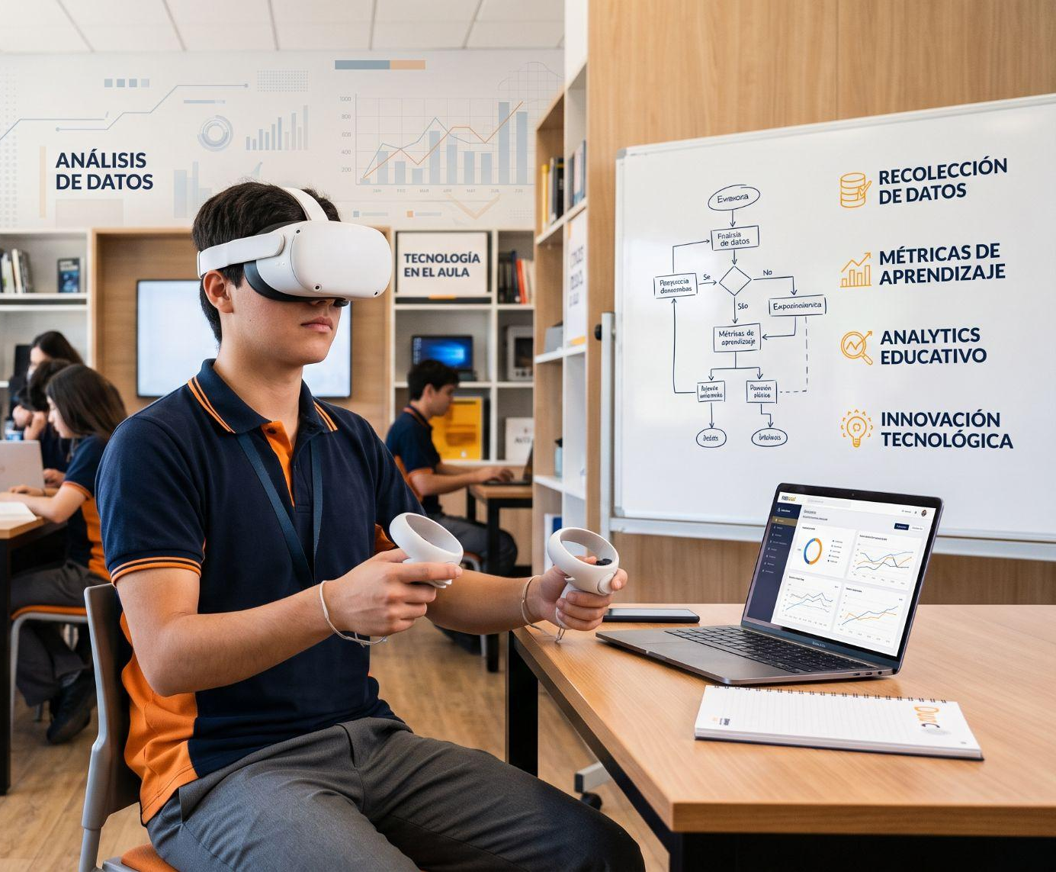
DUOC UC
PROYECTO CITT
PROYECTO DE CONTINUIDAD
EmotionLab
EXPERIENCIA VR
ANÁLISIS CON IA
DASHBOARD DOCENTE
Notes:
Buenos días. Presentamos EmotionLab, un proyecto CITT de Duoc UC dirigido a colegios de enseñanza media.

Slide 2
EMOTIONLAB
PROBLEMAc
Qué necesita el colegio
PRÁCTICA
La única forma de practicar es exponerse al curso completo.
Presentar frente al curso es donde más estudiantes se bloquean.
El equipo educativo lo sabe, pero no tiene cómo medirlo ni cómo mostrar que una intervención funcionó.
MEDICIÓN
La regulación emocional se evalúa por percepción, no por evidencia.
SEGUIMIENTO
No hay registro comparable entre el inicio y el final del año.
Notes:
El punto de partida es una necesidad concreta del colegio: los estudiantes se bloquean al presentar y el equipo no tiene con qué medirlo.

Slide 3
EMOTIONLAB
PROBLEMA
Impacto de las emociones no reguladas en el aprendizaje
«El aprendizaje es un proceso cognitivo y emocional. Emociones como la ansiedad o el miedo elevan el cortisol y bloquean la atención, la memoria y el rendimiento» (Bueno, 2021; Milicic & Marchant, 2020).
La exposición académica (hablar en público, evaluaciones) dispara hiperactivación emocional y ansiedad en adolescentes, anulando sus funciones ejecutivas en momentos críticos.
BLOQUEO COGNITIVO
EVALUACIÓN INVISIBLE
PRÁCTICA SIN RED DE SEGURIDAD
Causa: Exposiciones o evaluaciones disparan ansiedad y miedo al ridículo.
Causa: El bienestar emocional se evalúa por intuición o percepción.
Causa: La única forma de practicar es exponiéndose al juicio del curso completo.
Efecto: Anula la concentración y la memoria en momentos críticos.
Efecto: El colegio no tiene métricas reales para detectar o prevenir el estrés.
Efecto: El estudiante prefiere no participar para proteger su autoestima.
EmotionLab · Proyecto CITT Duoc UC
03
Notes:
El punto de partida es una necesidad concreta del colegio: los estudiantes se bloquean al presentar y el equipo no tiene con qué medirlo.

Slide 4
EMOTIONLAB
SOLUCIÓN
Qué es EmotionLab
Una plataforma de realidad virtual donde el estudiante practica presentar en un entorno seguro, mientras la aplicación registra cómo responde emocionalmente.
01
02
03
Practica sin exponerse: la audiencia es virtual y la dificultad es graduada.
Aprende a regularse: respiración guiada y grounding integrados en la sesión.
Deja evidencia: el colegio recibe un registro anonimizado del curso.
Notes:
EmotionLab es un espacio seguro para practicar presentaciones y, al mismo tiempo, la fuente de evidencia que el colegio necesita.

Slide 5
EMOTIONLAB
EXPERIENCIA
La sesión del estudiante
1
PASO 01
2
PASO 02
3
PASO 03
4
PASO 04
5
PASO 05
Sala de espera
Respiración guiada
Escenario 1
Escenario 2
Cierre y grounding
Primer registro del estado emocional antes de empezar.
Ejercicio de regulación previo a cada presentación.
Primera presentación, con audiencia reducida.
Segunda presentación, con mayor exigencia. Va precedida de su propia respiración guiada.
Vuelta a la calma y registro del estado emocional. Gamificación de principio a fin.
EmotionLab · Proyecto CITT Duoc UC
05
Notes:
Así vive la sesión un estudiante: sala de espera, respiración, dos escenarios de dificultad creciente y un cierre con grounding.

Slide 6
DATOS
Qué captura la plataforma
Dos fuentes que se leen juntas: lo que el estudiante hace y lo que el estudiante reporta.
DURANTE LA SESIÓN
ANTES Y DESPUÉS
Telemetría
Encuestas pre y post
Decisiones, tiempos de respuesta y patrones de interacción registrados automáticamente en cada escenario.
El estudiante reporta su estado al entrar y al salir, lo que permite contrastar percepción con conducta.
EmotionLab · Proyecto CITT Duoc UC
06
Notes:
Durante toda la sesión la aplicación captura telemetría, y la acompañamos con encuestas antes y después.

Slide 7
ANÁLISIS
Procesamiento con IA
Un equipo de inteligencia artificial ordena los datos de cada sesión y los convierte en una ficha por ID, amable de entender para el equipo educacional.
ENTRA
PROCESA
SALE
→
→
Telemetría de los escenarios y respuestas de las encuestas.
Ordena y estructura los datos de cada sesión bajo su ID.
La ficha de cada ID, lista para leer sin conocimiento técnico.
El estudiante se identifica por un ID, sin nombre ni datos personales. La IA no interpreta ni decide: quien lee la ficha y define la intervención es el docente o el psicopedagogo.
EmotionLab · Proyecto CITT Duoc UC
07
Notes:
Los datos pasan por un equipo de IA que los ordena y los deja como una ficha por ID, sin nombres ni datos personales. La IA no saca conclusiones: quien interpreta y decide qué hacer es el docente o el psicopedagogo.

Slide 8
DASHBOARD
Del dato a la información
El psicopedagogo y el docente abren el panel, revisan la ficha de cada ID y deciden qué hacer con esa información.
01
Cómo respondió cada ID en cada escenario de la sesión.
02
Qué cambió entre su encuesta previa y la posterior.
03
El registro de cada sesión por separado, sin promedios ni agrupaciones.
04
El docente o psicopedagogo interpreta la ficha y decide la intervención.
EmotionLab · Proyecto CITT Duoc UC
08
Notes:
El resultado llega al psicopedagogo y al docente como un dashboard digerible: una ficha por ID, sin promedios ni tendencias calculadas. Del dato a la información; la decisión pedagógica la toman ellos.

Slide 9
IMPACTO
Qué logra el colegio
PARA EL ESTABLECIMIENTO
PARA LOS ESTUDIANTES
Evidencia sin datos personales para justificar y evaluar sus intervenciones de orientación.
Un lugar seguro para practicar presentaciones tantas veces como necesiten.
Un programa diferenciador de habilidades socioemocionales, sin carga adicional para los docentes.
Herramientas concretas de regulación que pueden usar fuera del visor.
EmotionLab · Proyecto CITT Duoc UC
09
Notes:
Qué gana el colegio y qué ganan los estudiantes.

Slide 10
ESTADO ACTUAL
Prototipo funcional
Listo para desplegarse en colegios, con respaldo institucional de Duoc UC como proyecto CITT.
LISTO
Experiencia VR completa, con sus dos escenarios y ejercicios de regulación.
LISTO
Captura de datos, procesamiento con IA y dashboard por ID, sin datos personales.
SIGUIENTE
Validación en terreno con un establecimiento.
EmotionLab · Proyecto CITT Duoc UC
10
Notes:
Hoy tenemos un prototipo funcional listo para desplegarse en colegios.

Slide 11
PILOTO
Plan de piloto
20
2
1
estudiantes de enseñanza media facilitados por el establecimiento
sesiones por semana de pruebas e intervención con VR
mes de duración, con toma de datos en cada sesión
Un compromiso acotado para el colegio y suficiente para entregar el primer informe con evidencia real.
EmotionLab · Proyecto CITT Duoc UC
11
Notes:
El piloto es acotado para el colegio: 20 estudiantes, dos sesiones por semana, un mes.

